Slide 1
O Ambiente Web
Arquitetura cliente-servidor no ambiente web
Prof. Felipe Alves

Slide 2
Objetivo da Apresentação
Apresentar o modelo de arquitetura cliente-servidor no ambiente web, explorando seu funcionamento, evolução e os benefícios do modelo de múltiplas camadas.

Slide 3
O Ambiente Web
- Conecta usuários e sistemas por meio da internet ou redes internas.
- Permite a troca de informações em tempo real.
- Suporta modelos distribuídos como o cliente x servidor.

Slide 4
Modelo Cliente x Servidor
Conceito básico:
Separação entre quem solicita (cliente) e quem responde/processa (servidor).
Funcionamento:
Requisição → Processamento → Resposta.
Dispositivos cliente:
PCs, tablets, smartphones.
Servidor:
Equipamento robusto, funcionando continuamente.

Slide 5
Origem do Modelo Cliente x Servidor
Criado pela Xerox PARC nos anos 1970.
Alternativa ao modelo centralizado (mainframes).
Separação entre:
Processamento
Armazenamento de dados

Slide 6
Cliente e Servidor em Redes Internas
Servidores oferecem serviços como:
Armazenamento de arquivos
Impressão
E-mails
Clientes acessam esses serviços através da rede.

Slide 7
Aplicações e o Conceito de Camadas
Evolução das aplicações trouxe o modelo em camadas.
Otimiza desenvolvimento e manutenção.

Slide 8
Modelo de Duas Camadas
Cliente:
Interface com o usuário + lógica da aplicação.
Servidor:
Processamento e armazenamento de dados.
Problemas:
Necessidade de instalar/atualizar em cada cliente.

Slide 9
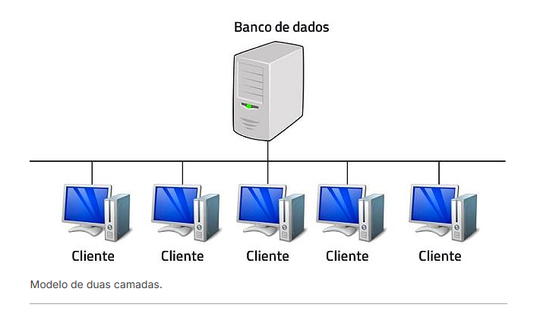

Slide 10
Modelo de Três Camadas
Camadas:
Apresentação
Aplicação
Dados
Vantagem:
Interface centralizada em servidor web.
Cliente acessa via navegador.
Servidores: Web, Aplicações, Dados.

Slide 11
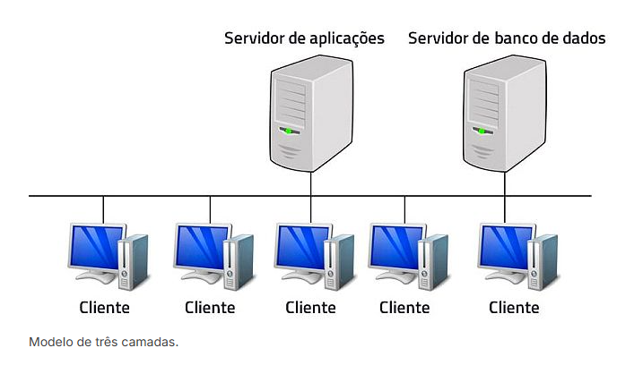

Slide 12
Modelo de Quatro Camadas (ou N Camadas)
- Divisão especializada:
Interface com o usuário
Lógica de negócio
Gestão de dados
Comunicação web
- Benefícios:
Escalabilidade
Manutenção facilitada
Reutilização de componentes

Slide 13
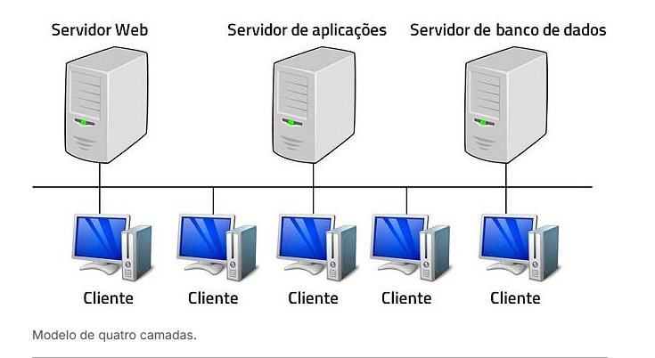

Slide 14
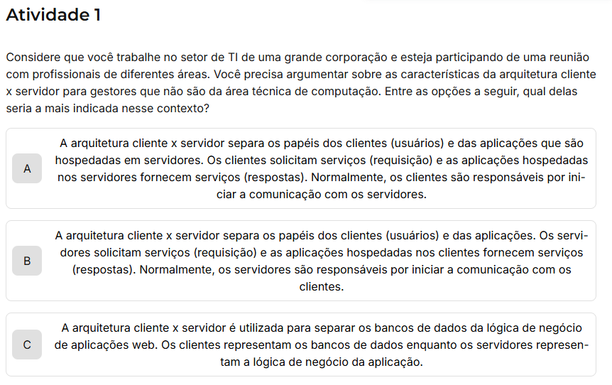

Slide 15
Ambiente Web e Comunicação
Ambiente Web
Aplicações migraram das redes locais para a internet.
Usuários acessam via navegadores ou apps, sem instalar softwares adicionais.
Modelo de quatro camadas facilita o acesso e organização.

Slide 16
Benefícios do Modelo Web
Vantagens da arquitetura moderna
Separação de responsabilidades entre servidores.
Portabilidade: qualquer dispositivo com navegador pode acessar.
Escalabilidade: fácil adaptação a diferentes volumes de acesso.
Robustez: melhor desempenho e manutenção.

Slide 17
Comunicação no Ambiente Web
Como os dados trafegam:
Comunicação acontece via internet.
Uso do protocolo HTTP (HyperText Transfer Protocol).
Cliente envia requisição, servidor responde com os dados processados.

Slide 18
Exemplo Prático
Funcionamento básico da web
Cliente solicita Listar-TV.php.
Servidor processa e responde com Listagem-TV.php.
Aplicações como sites de notícias, e-commerce e redes sociais funcionam assim.

Slide 19
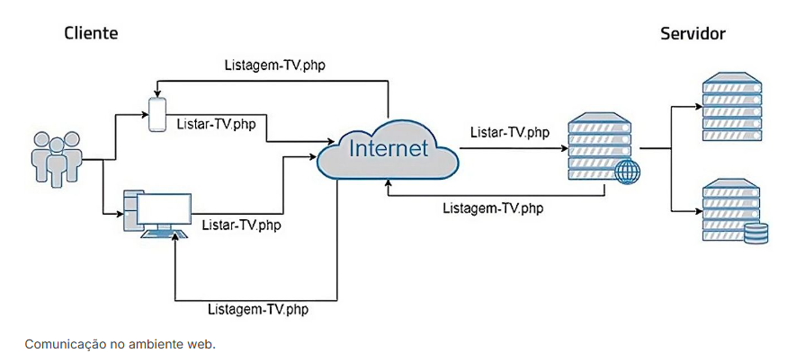

Slide 20
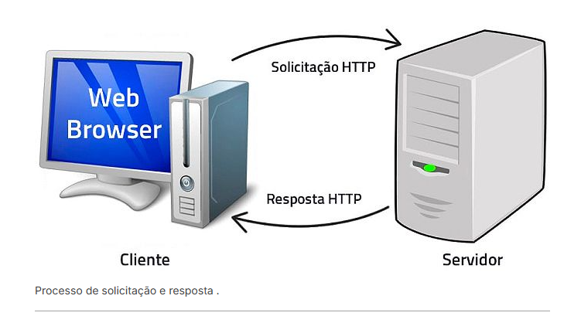
Serviços PUSH
Comunicação ativa do servidor
Diferente do modelo tradicional (requisição pelo cliente).
Servidores enviam dados espontaneamente.
Exemplo: notificações em tempo real no celular.

Slide 21
Client Side x Server Side
Divisão de tarefas
Client Side: roda no navegador (HTML, CSS, JavaScript).
Server Side: roda no servidor (PHP, Node.js, Python).
Cliente lida com a interface; servidor processa dados e lógica da aplicação.

